Slide 1

Calzada de Calatrava
MARTA SÁNCHEZ AYLLÓN
ÁREA SOCIAL ITINERANTE

Slide 2





SERVICIOS
ÁREA JURÍDICA
ÁREA PSICOLÓGICA
Red de servicios dependientes del INSITUTO DE LA MUJER DE CASTILLA-LA MANCHA
ÁREA SOCIAL
ÁREA DE EMPLEO

Slide 3
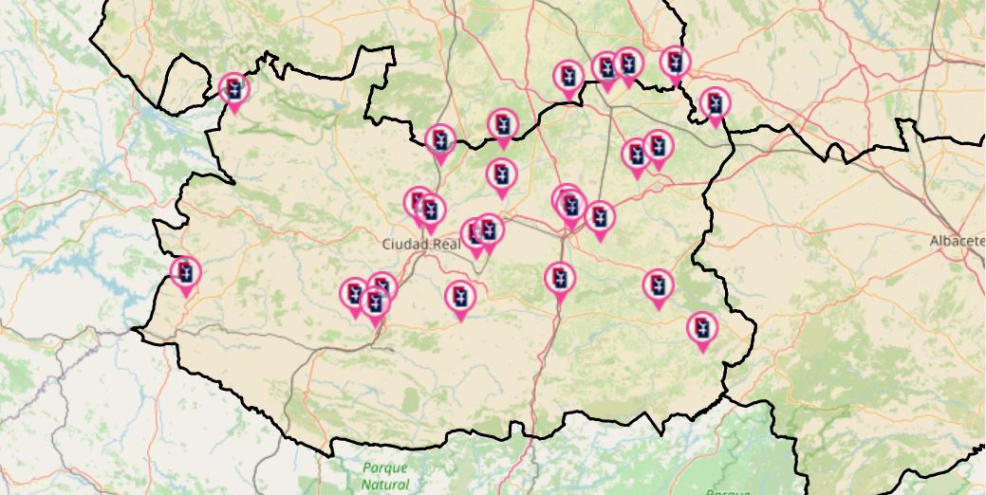
A DÍA DE HOY LA PROVINCIA DE CIUDAD REAL CUENTA CON 26 CENTROS DE LA MUJER QUE DAN COBERTURA A LA INMENSA MAYORÍA DE MUNICIPIOS, GRACIAS EN PARTE AL CARÁCTER ITINERANTE DE ALGUNOS CENTROS QUE OFRECEN ASISTENCIA PRESENCIAL EN LAS ZONAS MÁS RURALES
RED DE CENTROS
DE LA
MUJER

Slide 4

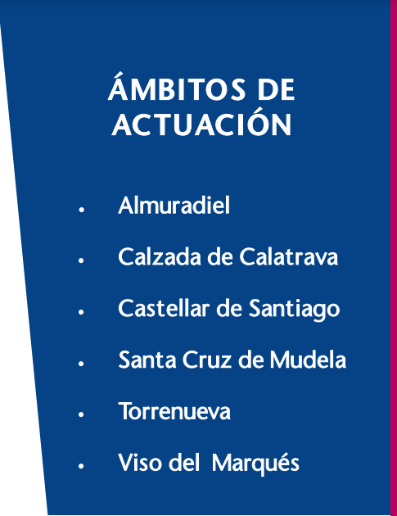
CENTRO DE LA MUJER DE CALZADA DE CALATRAVA
Desde nuestro centro damos cobertura a las localidades de :

Slide 5

II Plan Estratégico para la Igualdad de Oportunidades entre mujeres y hombres de Castilla-La Mancha

Slide 6

¿Qué trabajamos desde el Centro de la Mujer?
Realizamos actuaciones que van dirigidas a desarrollar un modelo coeducativo, ya que las instituciones educativas, junto con las familias y el entorno, es el espacio propicio para erradicar el sexismo y la violencia, y transmitir valores de respeto e igualdad.

Slide 7
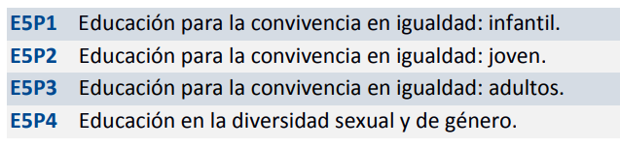
Proyectos anuales del CM
Objetivo: fomentar el modelo coeducativo, libre de estereotipos sexistas y de actitudes violentas, en la comunidad educativa

Slide 8
Educación para la convivencia en igualdad: Educación infantil
1
Este proyecto recogen las actuaciones que se realizan con el alumnado de infantil y primaria.
Se pretende una coordinación permanente entre los centros educativos y el CM, éste último facilitará información en materia de igualdad que pudiera ser de su interés como, días significativos, campañas, concursos, formación, etc.
La idea es el desarrollo conjunto de una programación que permita la trasmisión de valores igualitarios y la detección de situaciones de VG en la familia de origen.
Este proyecto también podrá englobar otras actuaciones dirigidas a menores fuera del contexto académico como las organizadas desde el Ayuntamiento.

Slide 9
Educación para la convivencia en igualdad: Educación joven
2
En este proyecto se recogen todas las actuaciones dirigidas al alumnado de secundaria. Se pretende una coordinación permanente entre los centros educativos y el CM, éste último facilitará información en materia de igualdad, con la idea del desarrollo conjunto de una programación que permita la trasmisión de valores igualitarios y la detección de situaciones de VG entre adolescentes (para derivación a programas específicos propios del IM).
Este proyecto también podrá englobar otras actuaciones dirigidas a menores fuera del contexto académico como las organizadas desde el Ayuntamiento.

Slide 10
Educación para la convivencia en igualdad: Educación adulta
3
El CM imparte módulos de sensibilización en materia de igualdad de oportunidades y contra la violencia de género en la mayoría de ciclos formativos para capacitación de profesionales que se programan en los municipios en los que desarrolla su actividad. Entre sus contenidos encontramos: medidas legislativas en materia de igualdad y contra la violencia de género, conceptos básicos, igualdad de oportunidades entre hombres y mujeres, lenguaje no sexista, proceso de la violencia de género en la pareja, consecuencias en las víctimas, intervención, recursos gestionados por el IM, etc.

Slide 11
Educación en la diversidad sexual y de género.
4
En este proyecto se aglutinan todas aquellas actividades y actuación para sensibilización sobre la igualdad de género y la educación en diversidad sexual y de género. Este tema se tratará de manera transversal en las diferentes actuaciones del centro como charlas y talleres educativos, grupos de mujer y salud, módulos de formación, etc. pero consideramos necesario incluir actividades específicas en torno a al Día LGTBI+ para la divulgación y visibilización de modelos respetuosos con diversidad.

Slide 12
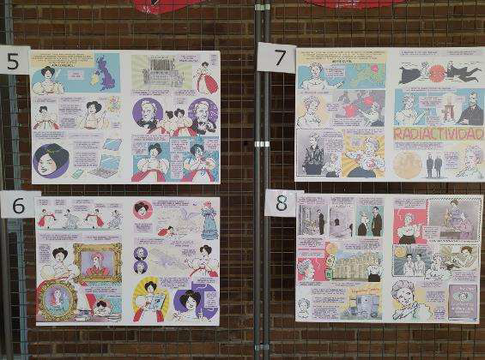

MUJER Y NIÑA EN LA CIENCIA

Slide 13
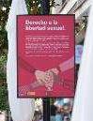
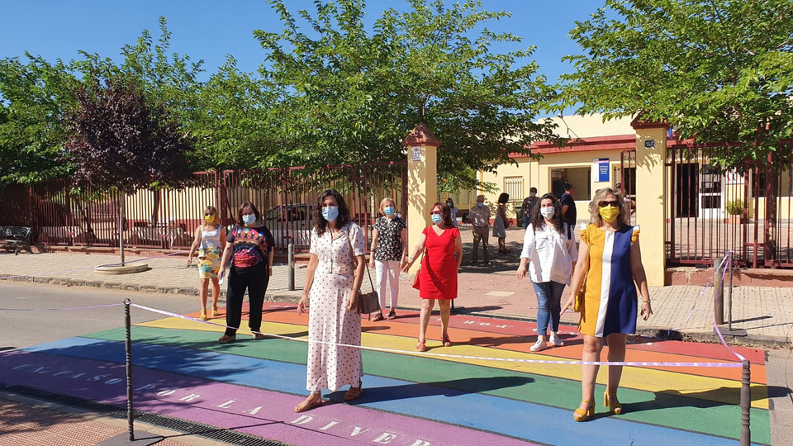
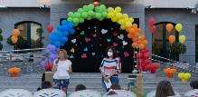
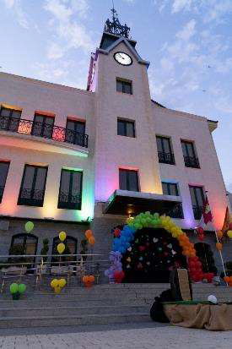
DIVERSIDAD SEXUAL Y DE GÉNERO
*CONMEMORACIÓN CON CUENTACUENTOS PARA POBLACIÓN INFANTIL
*PASO DE CEBRA POR LA DIVERSIDAD
*EXPOSICIÓN SOBRE DERECHOS SEXUALES

Slide 14
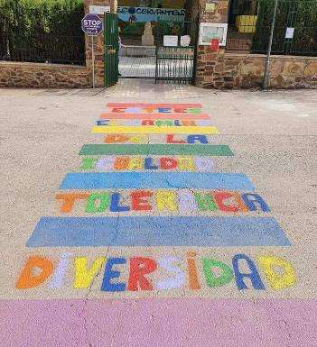
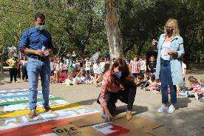
DÍA DE INTERNACIONAL DE LA
NO VIOLENCIA
EN EL CEIP ‘CERVANTES’
DE SANTA CRUZ DE MUDELA
Marina Kousei
02

Slide 15
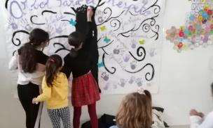
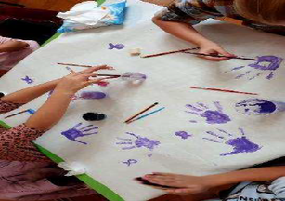

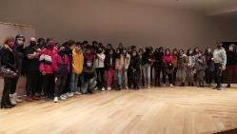
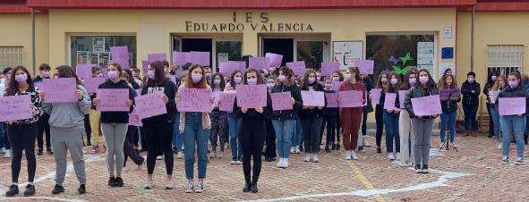
25 NOVIEMBRE
DÍA CONTRA LA VIOLENCIA
HACIA LAS MUJERES

Slide 16



